Slide 1
CHƯƠNG II. KIẾN TRÚC PHÂN TẦNG OSI
NỘI DUNG CỦA CHƯƠNG
I. Kiến trúc phân tầng và mô hình OSI
I.1. Kiến trúc phân tầng.
I.2. Mô hình OSI
II. Tầng Vật lý (Physical Layer)
II.1. Vai trò chức năng của tầng Vật lý.
II.2. Các chuẩn giao diện cho tầng Vật lý
III. Tầng liên kết dữ liệu (Data link Layer)
III.1. Vai trò chức năng của tầng Liên kết dữ liệu.
III.1. Giao thức hướng ký tự.
III.2. Giao thức hướng Bit
IV. Tầng mạng (Network Layer)
IV.1. Vai trò chức năng của tầng Mạng.
IV.2. Các kỹ thuật chọn đường trong mạng máy tính
IV.3. Giao thức X25 PLP
IV.4. Khuôn dạng của gói tin X25 PLP
IV.5. Internetworking

Slide 2
NỘI DUNG CỦA CHƯƠNG (2)
V. Tầng Giao vận (Transport Layer)
V.1. Vai trò chức năng của tầng Giao vận.
V.2. Giao thức chuẩn cho tầng Giao vận (CCITT X.224 / ISO 8073)
V.3. Các loại TPDU được sử dụng trong giao thức giao vận chuẩn
VI. Tầng Phiên (Session Layer)
VI.1. Vai trò chức năng của tầng Phiên.
VI.2. Các dịch vụ của tầng Phiên (ISO 8326/CCITT X215).
VI.3. Giao thức chuẩn tầng Phiên (ISO 8327/CCITT X225)
VII. Tầng Trình diễn (Presentation Layer)
VII.1. Vai trò chức năng của tầng Trình diễn.
VII.2. Dịch vụ OSI cho tầng Trình diễn (ISO 8822/CCITT X216)
VII.3. Giao thức chuẩn tầng Trình diễn (ISO 8823/CCITT X226)
VIII. Tầng Trình ứng dụng (Application Layer)
VIII.1. Vai trò chức năng của tầng ứng dụng.
VIII.2. Chuẩn hoá tầng ứng dụng.

Slide 3
I. KIẾN TRÚC PHÂN TẦNG VÀ MÔ HÌNH OSI
(Open Systems Interconnection)
I.1. Kiến trúc phân tầng
Như trên đã trình bày hệ thống giao thức là một trong các thành phần cốt lõi để thiết kế nên mạng máy tính, do vậy cần được xây dựng theo một mô hình thống nhất. Mỗi hệ thống mạng máy tính hiện nay đều được coi như cấu trúc đa tầng giao thức. Trong đó mỗi tầng cung cấp một số dịch vụ nhất định. Mô hình đó được gọi là kiến trúc phân tầng.
Nguyên tắc của kiến trúc phân tầng là: mỗi hệ thống trong mạng đều có cấu trúc tầng (số lượng tầng và chức năng của mỗi tầng là như nhau). Sau khi đã xác định tầng và chức năng của mỗi tầng thì công việc quan trọng tiếp theo là định nghĩa mối quan hệ giữa hai tầng liền kề và mối quan hệ giữa hai tầng đồng mức ở hai hệ thống kết nối với nhau. Trong thực tế, dữ liệu không được truyền trực tiếp từ tầng thứ i của hệ thống này sang tầng thứ i của hệ thống khác (trừ tầng thấp nhất liên hệ trực tiếp với đường truyền vật lý). Như vậy việc kết nối giữa hai hệ thống được thực hiện thông qua hai loại liên kết: liên kết vật lý ở tầng thấp nhất và liên kết logic (ảo) ở các tầng cao hơn.

Slide 4
Một điểm đặc biệt cần chú ý là, trong kiến trúc phân tầng tồn tại hai dạng liên kết: liên kết giữa hai tầng đồng mức - liên kết ngang và liên kế giữa hai tầng liền kề - liên kết dọc. Các liên kết hai chiều hoặc là xảy ra đồng thời hoặc độc lập nhau.
Giao thức tầng N
Tầng N
Tầng N
.
.
.
.
.
.
.
.
.
Giao thức tầng i+1
Tầng i+1
Tầng i+1
Giao thức tầng i
Tầng i
Tầng i
Giao thức tầng i-1
Tầng i-1
Tầng i-1
.
.
.
.
.
.
Tầng 2
Tầng 2
Giao thức tầng 1
Tầng 1
Tầng 1
Đường truyền vật lý

Slide 5
Việc liên kết giữa các tầng liền kề trong mô hình OSI được xây dựng theo nguyên tắc đáp ứng các dịch vụ thông qua các hàm nguyên thuỷ, có bốn kiểu hàm nguyên thuỷ:
Request (yêu cầu): là hàm mà người sử dụng dùng để gọi một chức năng.
Indication (chỉ báo): là hàm để người cung cấp dịch vụ dùng để:
- Gọi một chức năng hoặc
- Chỉ báo một chức đã được gọi ở một điểm truy cập dịch vụ (SAP Service Access Point)
Response (trả lời): là hàm mà người cung cấp dịch vụ dùng để hoàn tất một chức năng đã được gọi từ trước bởi một hàm Indication SAP đó.
Confirm (xác nhận): là hàm mà người cung cấp dịch vụ dùng để hoàn tất một chức năng đã được gọi từ trước bởi một hàm Request SAP đó.

Slide 6
Dịch vụ định hướng liên kết và dịch vụ không liên kết
Ở mỗi tầng trong mô hình OSI có hai loại dịch vụ: dịch vụ định hướng liên kết (connection - oriented service) và dịch vụ không định hướng liên kết (connectionless service)
Dịch vụ định hướng liên kết: là dịch vụ theo mô hình điện thoại, trước khi truyền dữ liệu cần thiết lập một liên kết logic giữa các thực thể đồng mức
Dịch vụ không liên kết: không cần phải thiết lập liên kết logic và một
đơn vị dữ liệu được truyền là độc lập với các đơn vị dữ liệu trước hoặc
sau nó. Loại dịch vụ này theo mô hình bưu điện: mỗi bản tin hay mỗi bức thư cần có một địa chỉ cụ thể bên nhận

Slide 7
Dịch vụ định hướng liên kết và dịch vụ không liên kết (2)
Trong phương pháp liên kết quá trình truyền thông gồm có 3 giai đoạn:
Thiết lập liên kết (logic): hai thực thể đồng mức ở hai hệ thống sẽ thương lượng với nhau về tập các tham số sẽ sử dụng trong giai đoạn truyền sau (thể hiện bằng hàm connect)
Truyền dữ liệu: dữ liệu được truyền với các cơ chế kiểm soát và quản lý kèm theo (kiểm soát lỗi, kiểm soát luồng dữ liệu, cắt/hợp dữ liệu,...) để tăng độ tin cậy và hiệu quả của việc truyền dữ liệu (hàm DATA).
Huỷ bỏ liên kết (logic): giải phóng các tài nguyên hệ thống đã được cấp phát cho liên kết để dùng cho các liên kết khác (hàm DISCONNECT)

Slide 8
Ví dụ 1. Ta có thể xây dựng một số hàm nguyên thủy sau:
TT | Hàm nguyên thủy | Ý nghĩa
1 | CONNECT.Request | Yêu cầu thiết lập liên kết
2 | CONNECT.Indication | Báo cho thực thể cần liên kết
3 | CONNECT.Response | Đồng ý hay từ chối liên kết
4 | CONNECT.Confirm | Xác nhận với bên yêu cầu có chấp nhận kết nối
5 | DATA.Request | Bên gọi yêu cầu truyền dữ liệu
6 | DATA.Indication | Báo cho bên nhận biết là DL đã đến
7 | DISCONNECT.Request | Yêu cầu hủy bỏ liên kết
8 | DISCONNECT.Indication | Báo cho bên nhận biết hủy bỏ liên kết

Slide 9
Khi đó một giao dịch có liên kết được thực hiện như sau (để dễ hình dung):
CONNECT.Request: Bạn quay số điện thoại của cô Lan
CONNECT.Indication: Chuông reo
CONNECT.Response: Cô Lan nhấc máy
CONNECT.Confirm:Chuông ngừng reo
DATA.Request: Bạn nói chuyện với cô Lan
DATA.Indication:Cô Lan nghe thấy bạn nói
DISCONNECT.Request: Cô Lan trả lời bạn, sau đó chào tạm biệt
DISCONNECT.Indication: Bạn nghe thấy câu trả lời
DISCONNECT.Request: Bạn cúp máy
DISCONNECT.Indication: Cô Lan nghe thấy bạn cúp máy.

Slide 10
Hệ thống A
Hệ thống B
Service user
Giao thức tầng N+1
Tầng N+1
Tầng N+1
Request
Confirm
Reponse
Indication
SAP
Giao thức tầng N
SAP
Tầng N
Tầng N
Service provider
Qui trình thực hiện một giao tác giữa hai hệ thống A và B được thực hiện như sau:
- Tầng (N+1) của A gửi xuống tầng (N) kề dưới nó một hàm Request.
Tầng (N) của A cấu tạo một đơn vị dữ liệu gửi yêu cầu sang tầng (N) của B theo giao thức tầng N đã xác định
Nhận được yêu cầu, tầng (N) của B chỉ báo lên tầng (N+1) của B hàm Indication.
- Tầng (N+1) của B trả lời bằng hàm Response gửi tầng (N) kề nó
Tầng (N) của B cấu tạo một đơn vị dữ liệu gửi trả lời sang tầng (N) của A theo giao thức tầng N đã xác định
Nhận được trả lời, tầng (N) của A xác nhận với tầng (N+1) của A hàm Confirm.

Slide 11
Một thực thể ở tầng (N) không thể truyền dữ liệu trực tiếp với một thực thể tầng (N) ở một hệ thống khác mà phải truyền xuống tầng dưới để truyền qua tầng thấp nhất (tầng Vật lý). Khi xuống đến tầng (N-1) dữ liệu được chuyển từ tầng (N) được xem như một đơn vị dữ liệu cho dịch vụ SDU (Service Data Unit) của tầng (N-1). Phần thông tin điều khiển của tầng (N-1) gọi là (N-1) PCI (Protocol Control Identifier) được thêm vào đầu (N-1) SDU để tạo thành (N-1) PDU (Protocol Data Unit). Trong trường hợp (N-1) SDU quá dài thì sẽ được cắt nhỏ thành nhiều đoạn và được bổ sung phần (N-1) PCI ở đầu tạo thành nhiều (N-1) PDU. Trình tự như thế sẽ được tiếp diễn cho tới tầng Vật lý ở đó dữ liệu được truyền qua đường truyền vật lý.
Bên hệ thống nhận, trình tự sẽ diễn ra ngược lại. Qua mỗi tầng PCI tương ứng sẽ được phân tích và sau đó cắt bỏ khỏi các PDU trước khi gửi lên các tầng trên. (Cơ chế hoạt động sẽ được trình bày chi tiết ở phần sau)

Slide 12
I.2. Mô hình OSI- 7 tầng
Kiến trúc phân tầng được đề cập như là một trong quan điểm chủ đạo trong việc xây dựng hệ thống giao thức. Trong thực tế việc xây dựng hệ thống giao thức cần cụ thể và chi tiết hơn.Vì lý do đó tổ chức tiêu chuẩn hoá quốc tế ISO (International Organization for Standardization) đã thành lập một tiểu ban xây dựng các khung tiêu chuẩn về kiến trúc mạng vào năm 1974. Kết quả là năm 1984 đã xây dựng xong Mô hình tham chiếu cho việc kết nối các hệ thống mở ( Reference Model for Open Systems Interconnection).
Mô hình OSI được xây dựng gồm 7 tầng giao thức, hệ thống này được xây dựng theo các nguyên tắc sau:
Các tầng có tính độc lập tương đối với nhau thực hiện các chức năng riêng biệt
Cho phép thay đổi chức năng hoặc giao thức trong một tầng không làm ảnh hưởng đến các tầng khác.
Có thể chia một tầng thành các tầng con khi cần thiết.
Cho phép huỷ bỏ các tầng con nếu thấy không cần thiết.
Bảo đảm liên kết cho nhiều hệ thống mạng khác nhau
Thích ứng với nhu cầu phát triển các công nghệ mới trong tương lai

Slide 13
CƠ CHẾ LÀM VIỆC CỦA MÔ HÌNH OSI 7 TẦNG
Hệ thống mở A
Hệ thống mở B
7
6
5
4
3
2
1
7
6
5
4
3
2
1
A
Data
A
P
Hp
P
S
Hs
S
T
Ht
T
N
Hn
N
D
T
Hd
D
Ph
0101110010001011010110
Ph
T
Data
Hp
Hs
Ht
Hn
Hd
Đường truyền vật lý

Slide 14
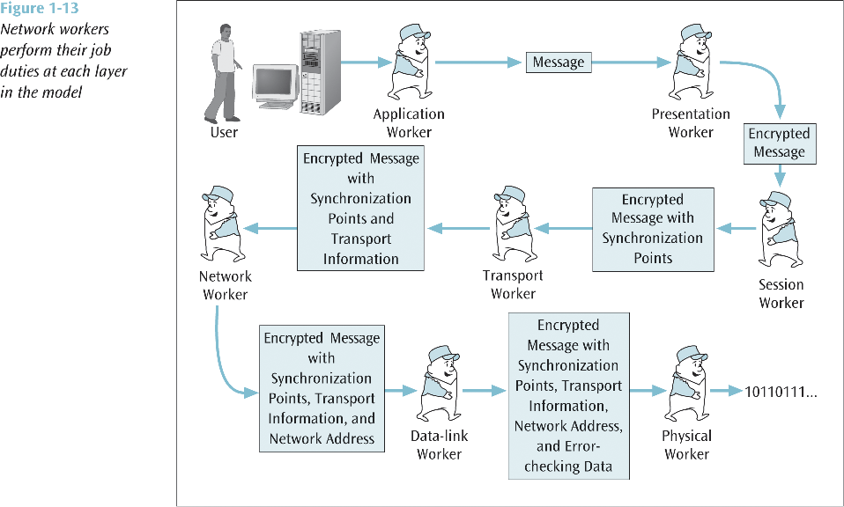
Mô hình OSI - 7 tầng

Slide 15
CHỨC NĂNG CỦA CÁC TẦNG TRONG MÔ HÌNH OSI
Tầng | Chức năng
1.Physical | Thực hiện các nhiệm vụ truyền dòng bít phi cấu trúc qua đường truyền vật lý, truy nhập đường truyền vật lý nhờ các phương tiện cơ ,điện, quang,...
2.Data link | Cung cấp các phương tiện để truyền thông tin qua liên kết vật lý đảm bảo tin cậy;gửi các khối dữ liệu,kiểm soát lỗi và luồng dữ liệu khi cần thiết.
3.Network | Thực hiện việc chọn đường và chuyển tiếp gói tin với công nghệ chuyển mạch thích hợp, kiểm soát luồng dữ liệu dữ liệu và cắt/hợp dữ liệu nếu cần.
4.Transport | Thực hiện truyền dữ liệu dữ 2 đầu mút ,kiểm soát lỗi, kiểm soát luồng dữ liệu giữa 2 đầu mút, việc ghép kênh cắt/hợp dữ lệu nếu cần.
5.Session | Cung cấp các phương tiện quản lý truyền thông giữa các ứng dụng, thiết lập,duy trì,đồng bộ hoá, huỷ bỏ các phiên truyền thông giữa các ứng dụng.
6.Presenta-tion | Chuyển đổi cú pháp dữ liệu để đáp ứng yêu cầu truyền dữ liệu của các ứng dụng qua môi trường OSI.
7.Applica-tion | Cung cấp các phương tiện để người sử dụng có thể truy cập được vào môi trường OSI, đồng thời cung cấp các dịch vụ thông tin phân tán.

Slide 16
II. TẦNG VẬT LÝ (Physical Layer)
II.1. Vai trò chức năng của tầng Vật lý
Như trên đã trình bày, nhiệm vụ của tầng Vật lý là thực hiện việc truyền dòng bits phi cấu trúc qua đường truyền vật lý, truy nhập đường truyền vật lý nhờ các phương tiện cơ ,điện, quang,...
Khác với các tầng khác, tầng Vật lý là tầng thấp nhất, giao diện với đường truyền. Các dòng dữ liệu ở tầng này không có cấu trúc, không có phần Header chứa các thông tin điều khiển. Giao thức của tầng Vật lý quy định phương thức chuyển đổi dòng dữ liệu sang các dạng tín hiệu cho phù hợp với đường truyền vật lý.
A
B
E
F
01001010110
01001010110
Hệ thống A
Hệ thống B
Trong mô hình trên hệ thống A và B được nối nhau một đoạn cap đồng trục và một đoạn cap quang. Modem A chuyển từ tín hiệu số sang tín hiệu tưong tự

Slide 17
Modem B lại chuyển đổi tín hiệu đó thành tín hiệu số và qua Transduce E lại chuyển từ dạng xung điện sang xung ánh sáng để truyền qua cap quang. Cuối cùng, Transduce F lại chuyển xung ánh sánh sang dạng tín hiệu số ở hệ thống B.
Các thực thể tham gia mạng ở đây ngoài hai hệ thống A & B, ta thấy còn có các thiết bị biến đổi và chuyển tiếp để có thể thực hiện việc truyền tín hiệu trong các môi trường vật lý khác nhau. Do vậy giao thức tầng Vật lý tồn tại giữa các thực thể đó để qui định về phương thức (đồng bộ, phi đồng bộ) về tốc độ truyền,....Các chuẩn cho tầng Vật lý sẽ phải bao gồm không chỉ các phần tử giao thức giữa các thực thể mà còn đặc tả giao diện với đường truyền.
Chức năng và dịch vụ chính mà tầng vật lý giải quyết là:
Thiết lập và ngắt mạch một liên kết viễn thông trên một phương tiện truyền thông;
Tham gia vào một tiến trình trong đó tài nguyên được nhiều người sử dụng cùng một lúc, chẳng hạn phân giải sự tranh chấp (contention) và điều khiển lượng tín hiệu (flow control)
Biến đổi thể dạng của dữ liệu số (digital data) trong thiết bị của người dùng đồng bộ với tín hiệu được truyền qua đường truyền vật lý.

Slide 18
II.2. Các chuẩn cho giao diện vật lý
Các thiết bị tham gia tầng Vật lý được chia làm hai loại: Thiết bị đầu cuối dữ liệu DTE ( Data Terminal Equipment ) và Thiết bị cuối kênh dữ liệu DCE ( Data Circiut Terminating Equipment ).
DTE có thể được hiểu là các máy tính tham gia mạng, các máy trạm, các thiết bị thu thập và xử lý dữ liệu của người dùng,...
DCE là các thiết bị nối DTE với các đường truyền thông mạng, DCE có thể là Modem, Transduce, Multiplexor,... hoặc một thiết bị nào đó (máy tính chẳng hạn, trong trường hợp nó đóng vai trò là một nút mạng trung gian).

Slide 19
Định nghĩa mạch chuẩn trong chuẩn RS232C/V24
TT | Tên mạch | Hướng | Chức năng
1 | DATA SIGNALS Transmitted Data (BA) Received Data (BB) | DTE → DCE DCE → DTE | Dữ liệu đượctạo bởi DTE Dữ liệu nhận được bởi DTE
2 | CONTROL SIGNALS Request to Send (CA) Clear to Send (CB) - Data Set Ready (CC) Data Terminal Ready (CD) Ring Indicator (CE) Carrier Detect (CF) Signal Quality Detector (CG) Data Sifnal Rate Selector (CI) | DTE → DCE DCE → DTE DCE → DTE DTE → DCE DTE → DCE DCE → DTE DCE → DTE DTE → DCE | DTE muốn truyền dữ liệu DCE sẵn sàng để truyền trả lời cho Request to Sent - DCE sẵn sàng làm việc - DTE sẵn sàng làm việc Chỉ ra rằng DCE đang nhận một carrier signal Khẳng định khi có căn cứ để tin rằng dữ liệu nhận được đã bị lỗi Khẳng định để chọn tốc độ dữ liệu Clocking signal, các chuyển đổi ON và OFF xảy ra ở trung tâm của mỗi phần tử tín hiệu.

Slide 20
TT | Tên mạch | Hướng | Chức năng
3 | TIMING SIGNALS Transmitter Signal Element Timing (DA) Transmitter Signal Element Timing (DB) Receiver Signal Element Timing (DD) | DTE → DCE DCE → DTE DCE → DTE | - Clocking signal như trên, liên quan tới mạch BA - Clocking signal như trên, liên quan tới mạch BB - Nối với khung máy và có thể với đất bên ngoài.
4 | GROUND Protective Ground (AA) - Signal Ground (AB) | NA NA
Thiết lập tiếp đất khung cho tất cả các mạch.

Slide 21
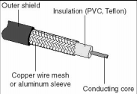
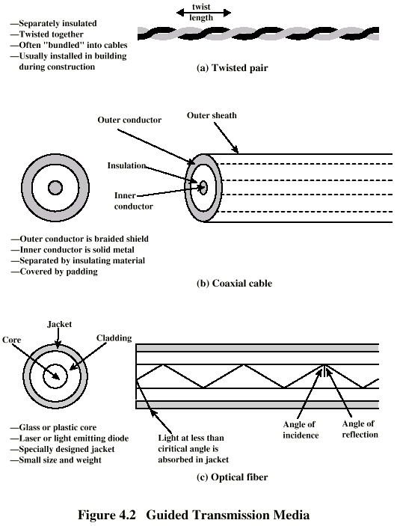
Cable mạng
1- Cable đồng trục
Là kiểu cáp đầu tiên được dùng trong các LAN, cấu tạo của cáp đồng trục gồm: • Dây dẫn trung tâm: dây đồng hoặc dây đồng bện. • Một lớp cách điện PVC. • Dây dẫn dạng dây đồng bện hoặc lá, bảo vệ khỏi nhiễu điện từ và được nối đất để thoát nhiễu. • Ngoài cùng là một lớp vỏ plastic bảo vệ cáp.

Slide 22
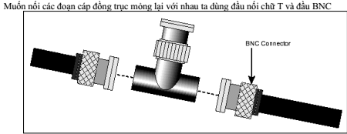
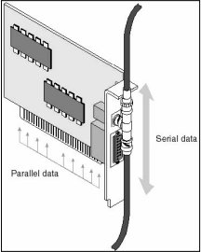

Slide 23
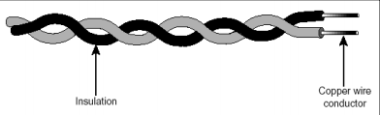
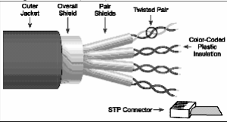
2- Cable xoắn đôi
Cáp xoắn đôi gồm nhiều cặp dây đồng xoắn lại với nhau nhằm chống phát xạ nhiễu điện từ. Do giá thành thấp nên cáp xoắn đôi được dùng rất rộng rãi. Có hai loại cáp xoắn đôi được sử dụng rộng rãi trong LAN là: loại có vỏ bọc chống nhiễu và loại không có vỏ bọc chống nhiễu.
STP là loại có chống nhiễu
UTP là loại không có lớp chống nhiễu

Slide 24
3- Cable quang
Cáp quang có cấu tạo gồm dây dẫn trung tâm là sợi thủy tinh hoặc plastic đã được tinh chế nhằm cho phép truyền đi tối đa các tín hiệu ánh sáng. Sợi quang được tráng một lớp nhằm phản chiếu các tín hiệu.
Cáp quang chỉ truyền sóng ánh sáng (không truyền tín hiệu điện) với băng thông rất cao nên không gặp các sự cố về nhiễu hay bị nghe trộm. Cáp dùng nguồn sáng laser, diode phát xạ ánh sáng.
Cáp rất bền và độ suy giảm tín hiệu rất thấp nên đoạn cáp có thể dài đến vài km. Băng thông cho phép đến 2Gbps. Nhưng cáp quang có khuyết điểm là giá thành cao và khó lắp đặt.

Slide 25
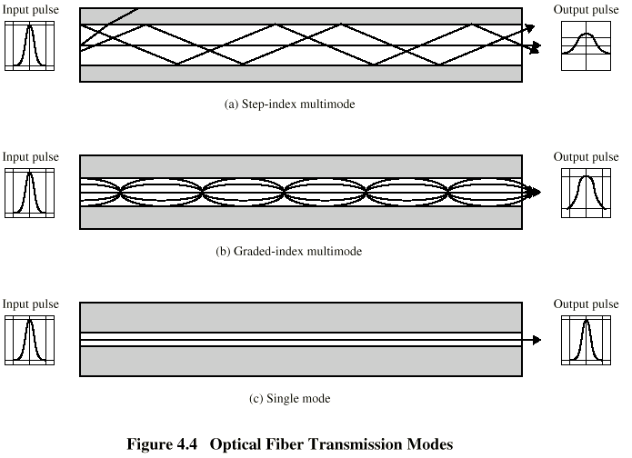

Slide 26
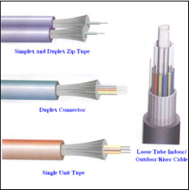
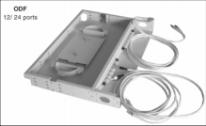
Các loại cáp quang:
• Loại lõi 8.3 micron, lớp lót 125 micron, chế độ đơn.
• Loại lõi 62.5 micron, lớp lót 125 micron, đa chế độ.
• Loại lõi 50 micron, lớp lót 125 micron, đa chế độ.
• Loại lõi 100 micron, lớp lót 140 micron, đa chế độ
Hộp đấu nối cáp quang: do cáp quang không thể bẻ cong nên khi nối cáp quang vào các thiết bị khác chúng ta phải thông qua hộp đấu nối.

Slide 27
Mạng không dây (Wireless Technology): các thiết bị trong hệ thống mạng giao tiếp với nhau qua sóng Radio, nguyên lý hoạt động là dữ liệu truyền được chồng lên trên sóng mang vô tuyến để nó được nhận lại đúng ở máy thu.
Ưu điểm
+ Khả năng lưu động cải thiện hiệu suất và dịch vụ
+ Đơn giản, tốc độ nhanh và linh hoạt trong cài đặt.
+ Giảm bớt giá thành sở hữu.
+ Tính tùy biến trong topo mạng
Nhược điểm
- Bảo mật: Môi trường kết nối không dây là không khí nên khả năng bị tấn công của người dùng là rất cao.
- Phạm vi hoạt động hẹp với các thiết bị chuẩn thì có thể hoạt động tốt trong phạm vi bán kính 100-120m.
- Độ tin cậy: Vì sử dụng sóng vô tuyến để truyền thông nên việc bị nhiễu, tín hiệu bị giảm do tác động của các thiết bị khác (lò vi sóng,…) là không tránh khỏi. Làm giảm đáng kể hiệu quả hoạt động của mạng.
- Tốc độ: Tốc độ của mạng không dây (1 – 125 Mbps) rất chậm so với mạng sử dụng cáp (100 Mbps đến hàng Gbps).

Slide 28
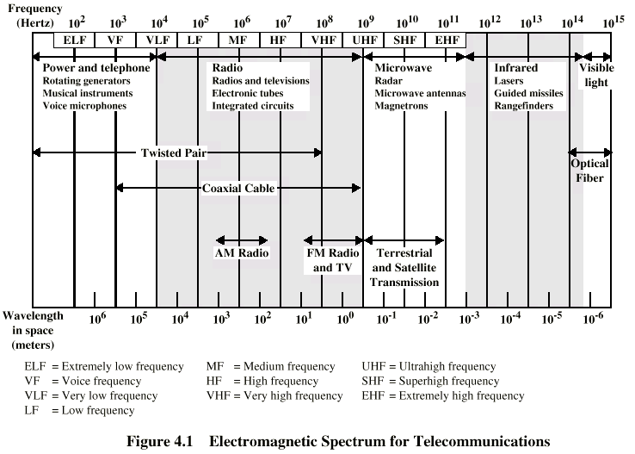
4- Gi¶i tÇn

